Slide 1
PROGRAMAÇÃO PARA DISPOSITIVOS MOVEIS EM ANDROID
JOGO DA VELHA

Slide 2
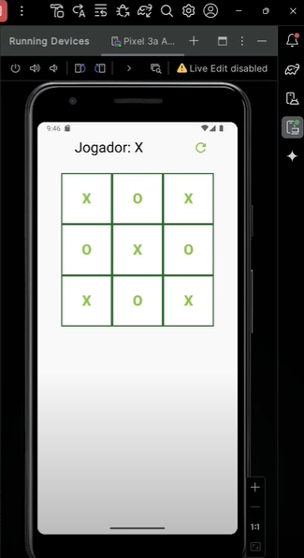
Aplicativo rodando nativamente no android

Slide 3
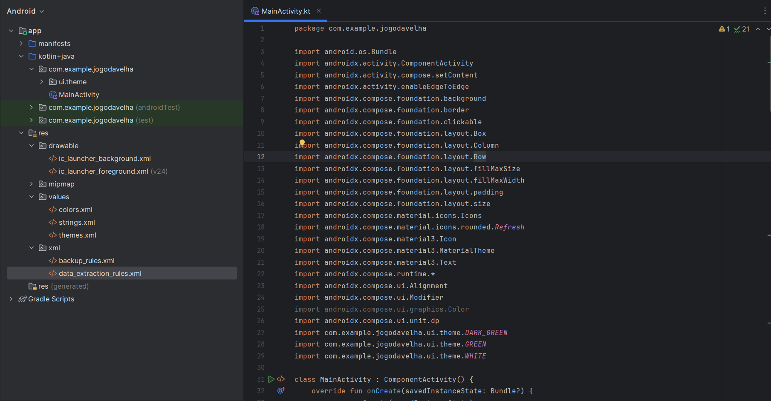

Slide 4
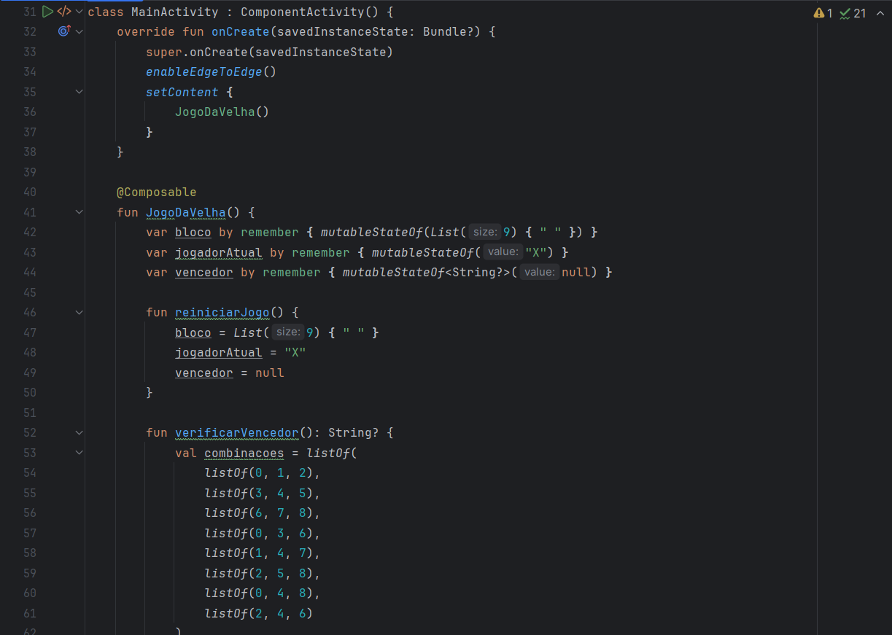

Slide 5
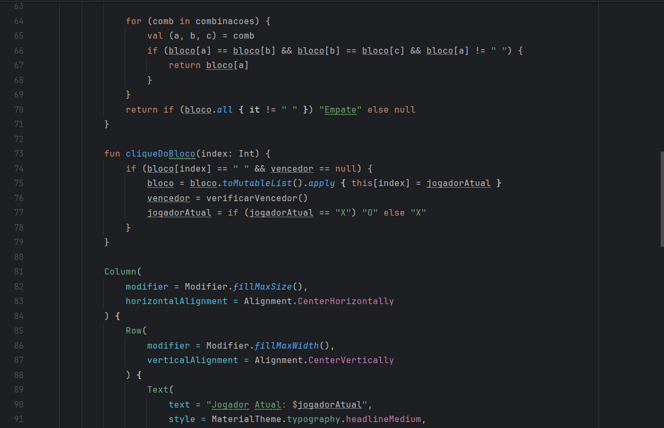

Slide 6
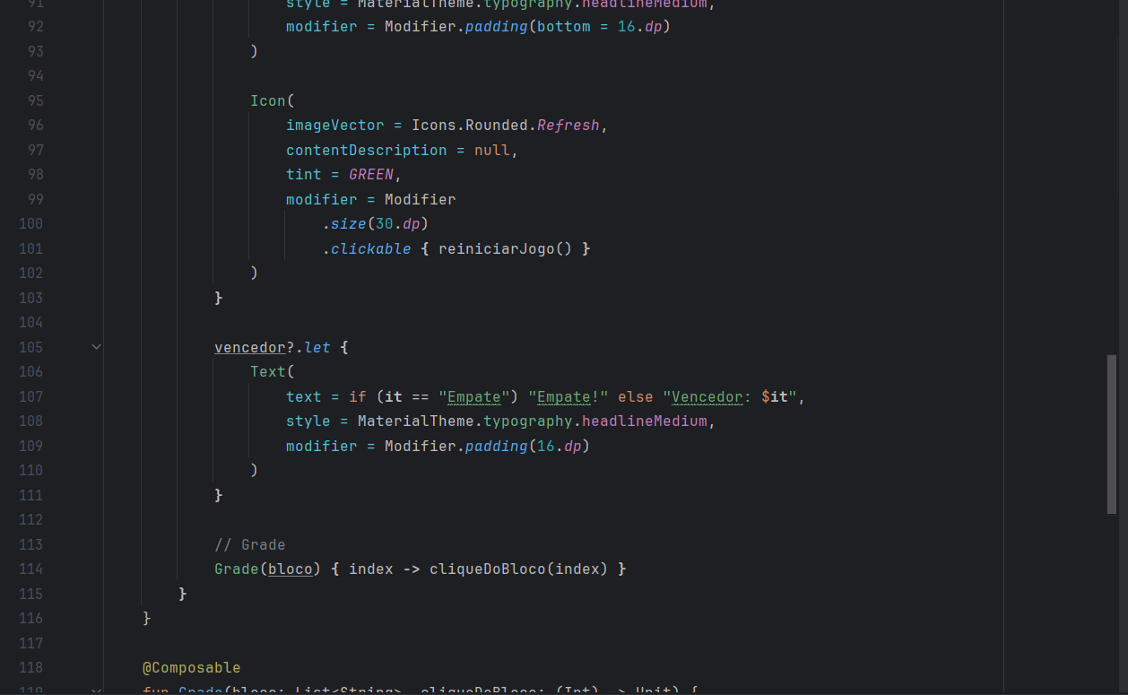

Slide 7
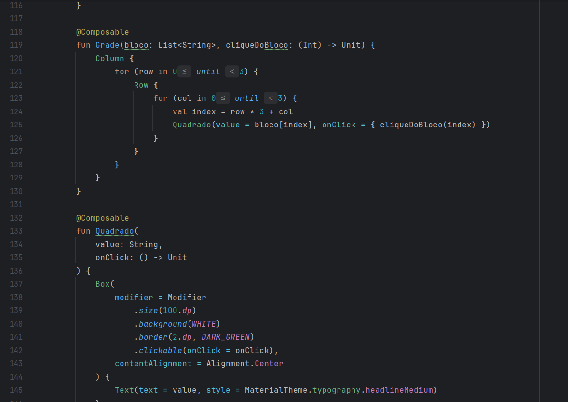

Slide 8
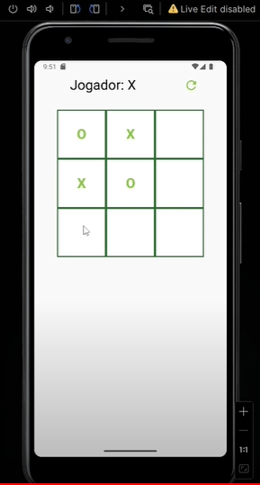
Por enquanto é isto!

